Slide 1

Schoolmanager
Nicolas Theiner
Simon Rapp
Noah Stesl

Slide 2





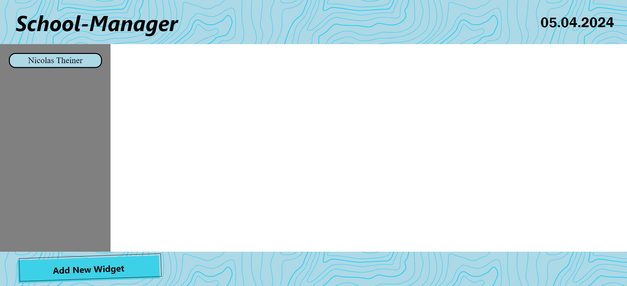
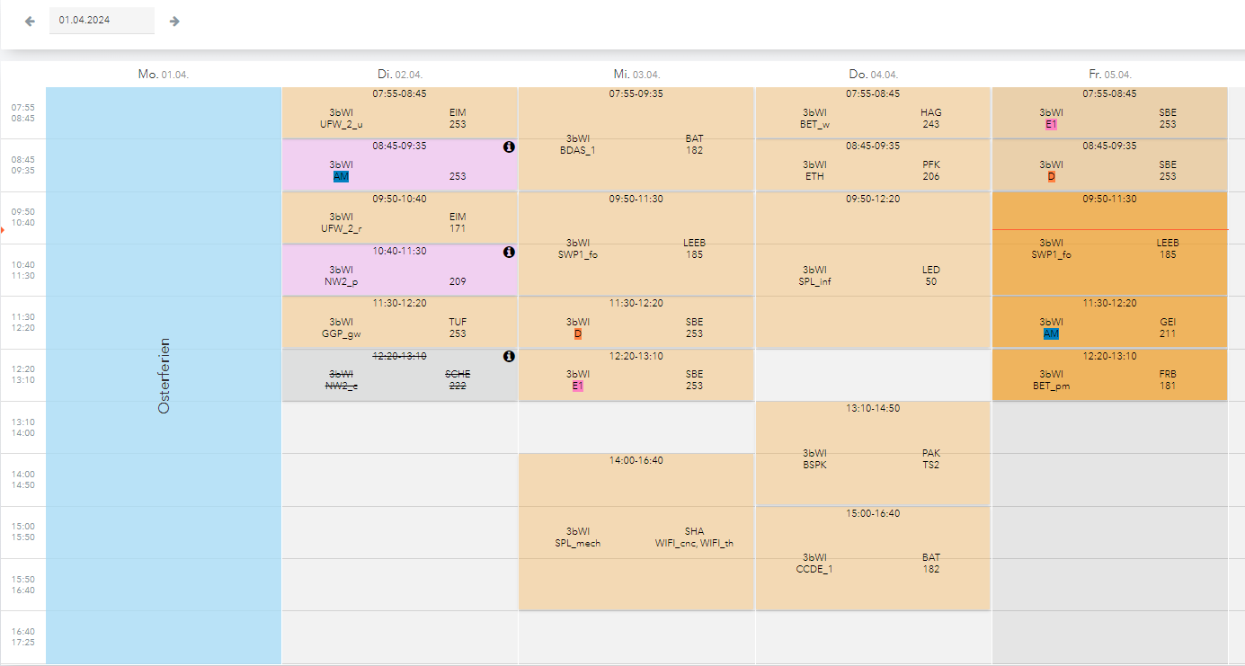
Altes Vorhaben
API

Slide 3
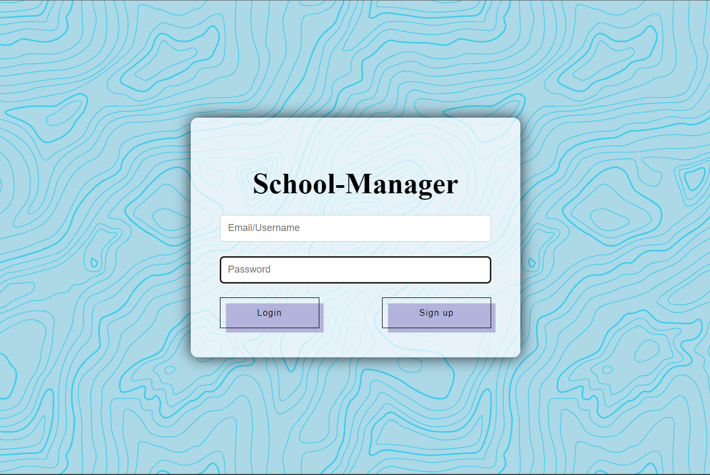
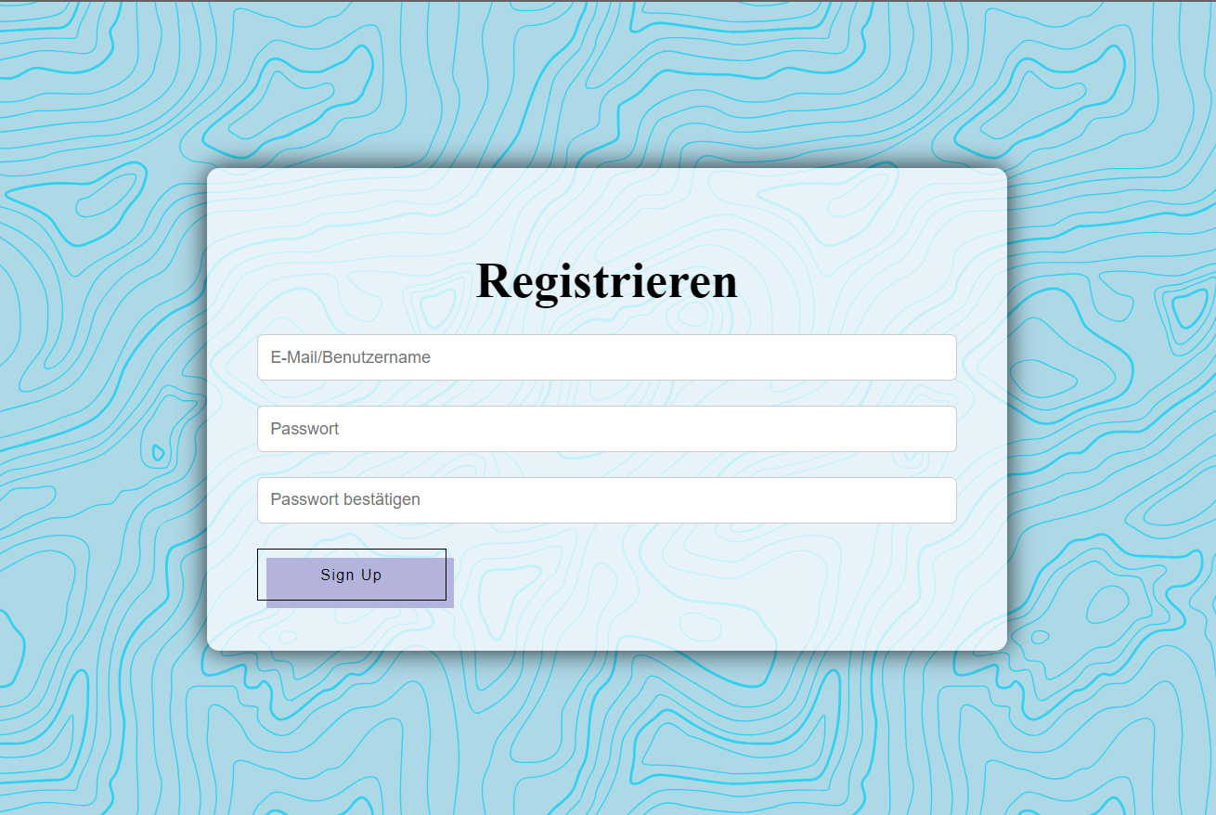
Veränderung

Slide 4
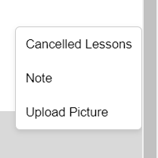
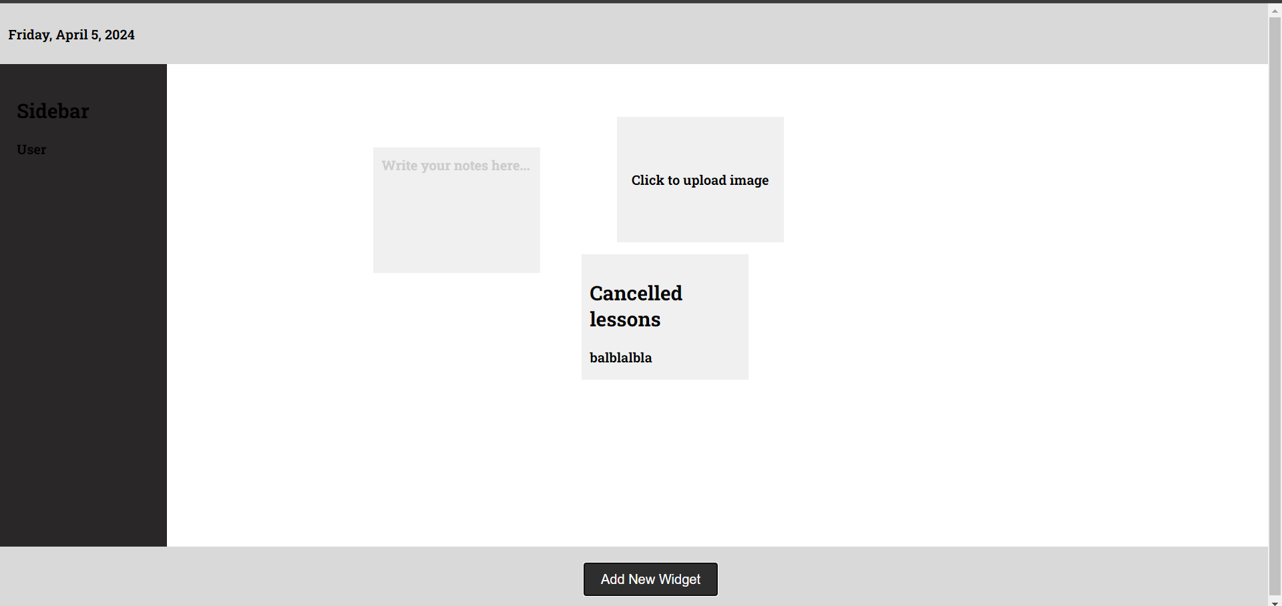
Neue Funktionen in der Entwicklung

Slide 5
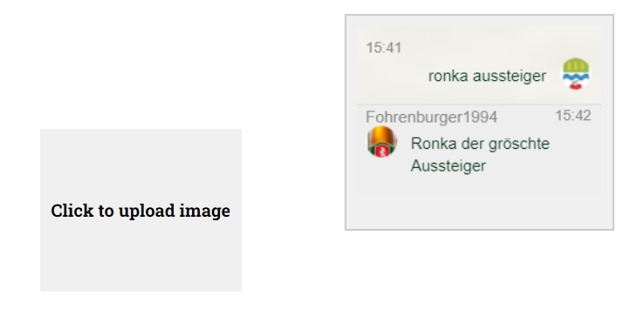
Bilder einfügen/einstellen

Slide 6
End-Design

Slide 7
Ziele
Widget funktionen weiterführen
User auf Datenbank speichern
Design optimieren
Widget Design
Kalender einfügen
Optional: API-Key = Webuntis Daten

